Slide 1
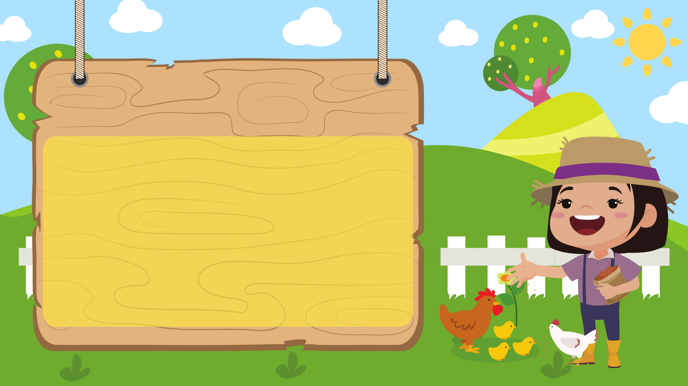

TRƯỜNG TIỂU HỌC QUANG SƠN
MÔN TOÁN
Giáo viên thực hiện dạy: Bùi Thị Bích Phương

Slide 2
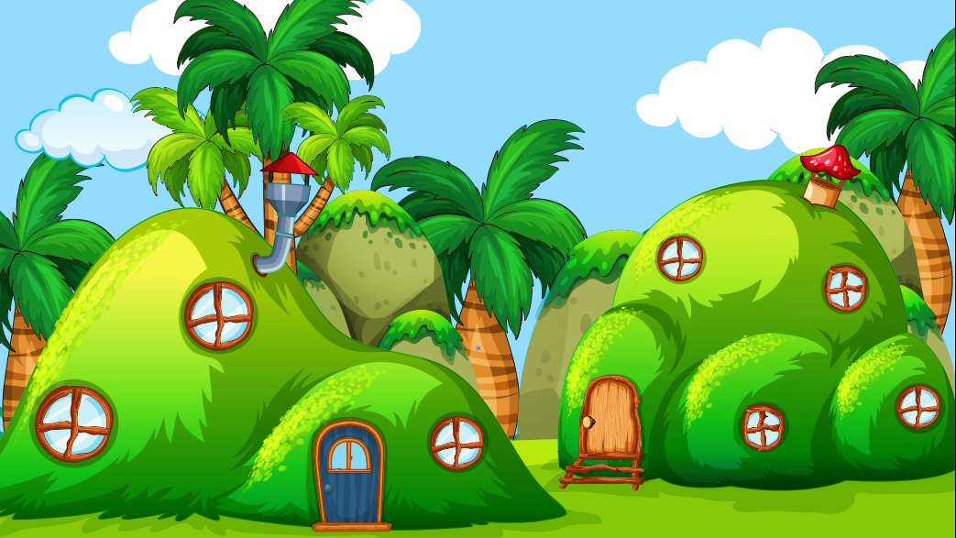

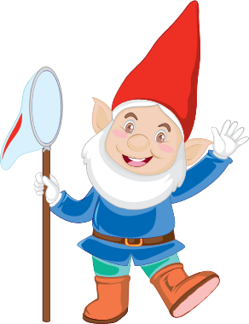


Slide 3


Slide 4

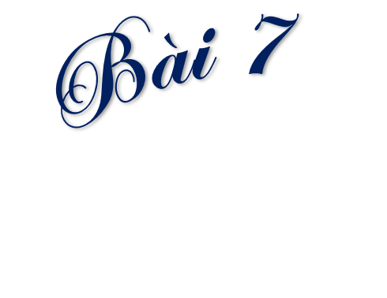
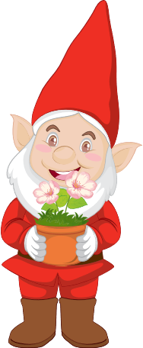
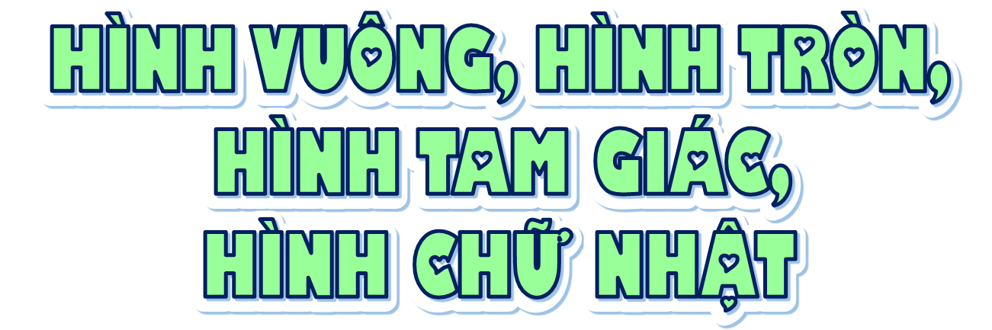
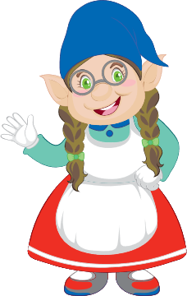

Slide 5
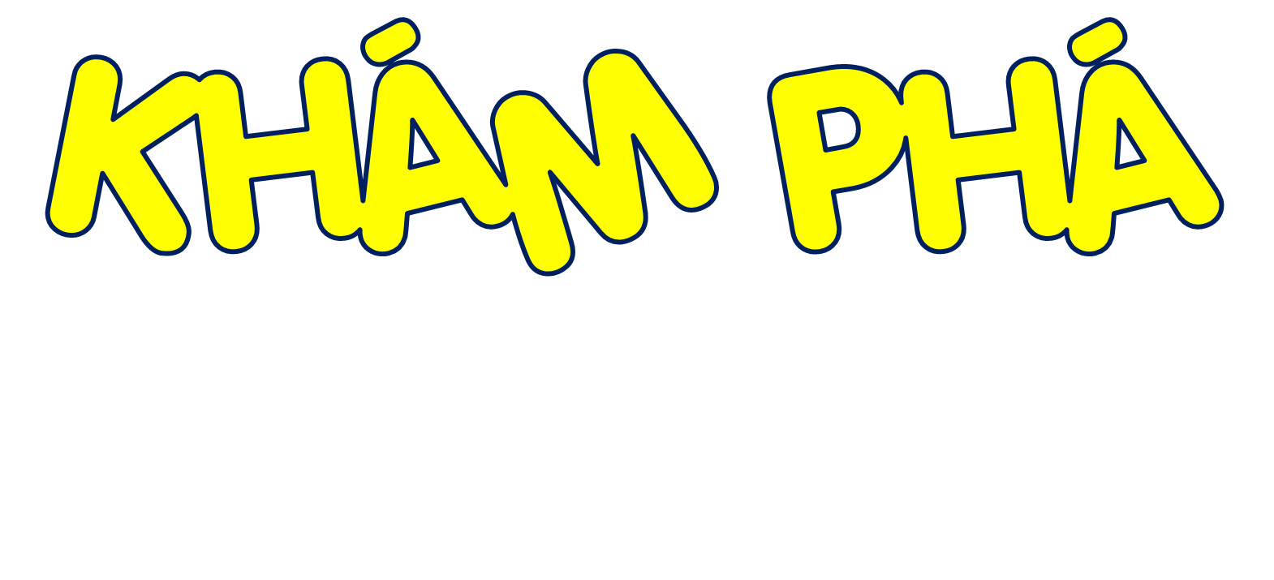

Slide 6



Slide 7
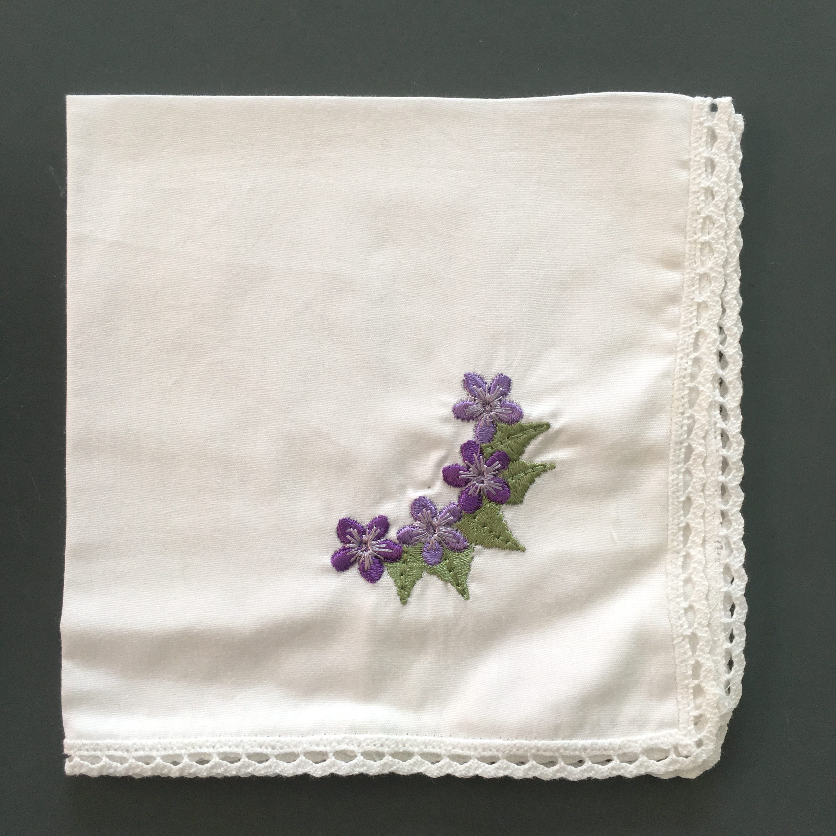
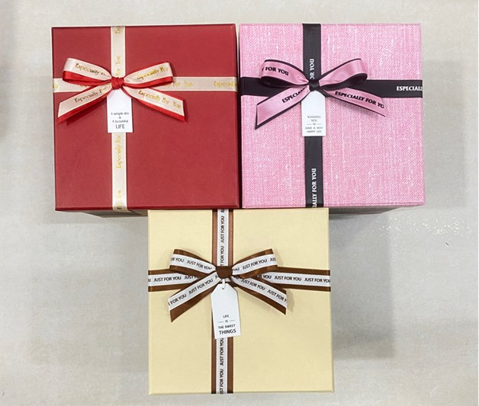
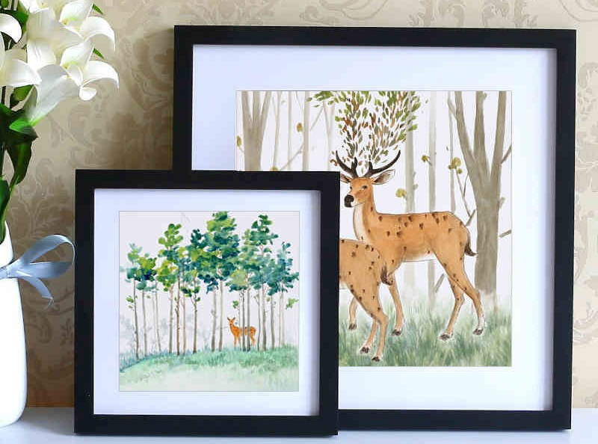
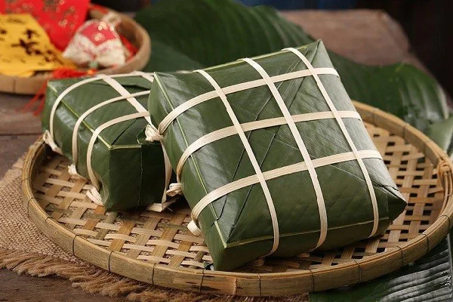
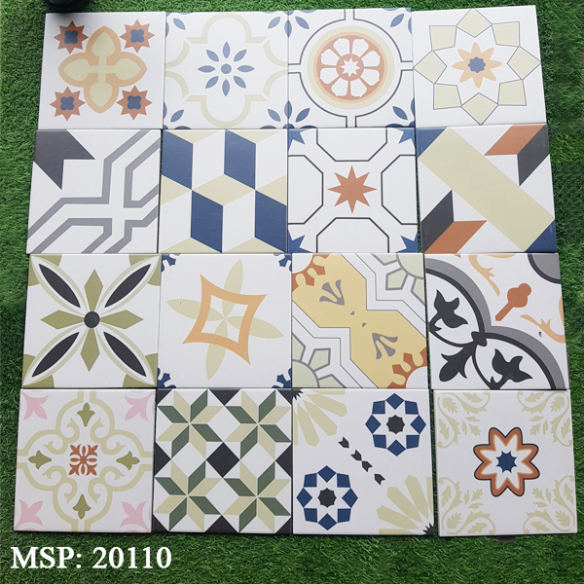
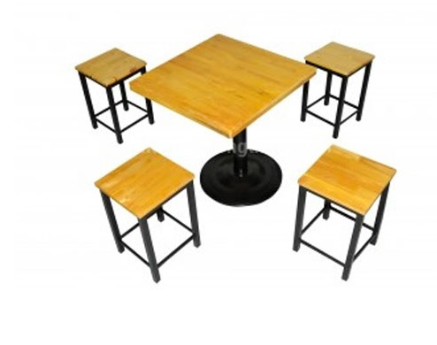

Slide 8
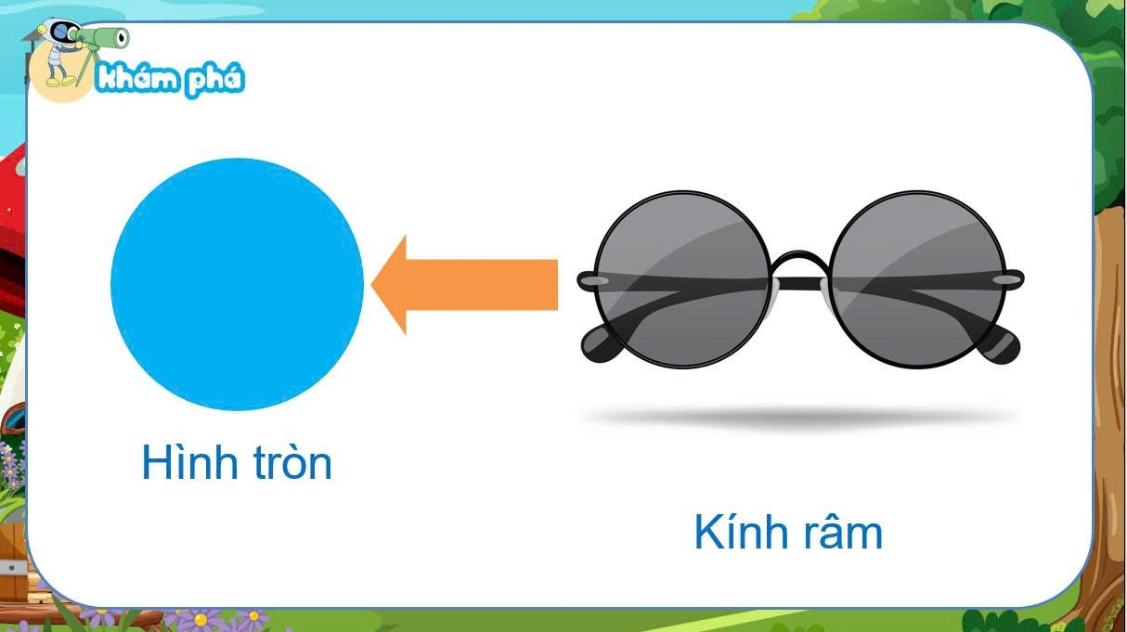

Slide 9
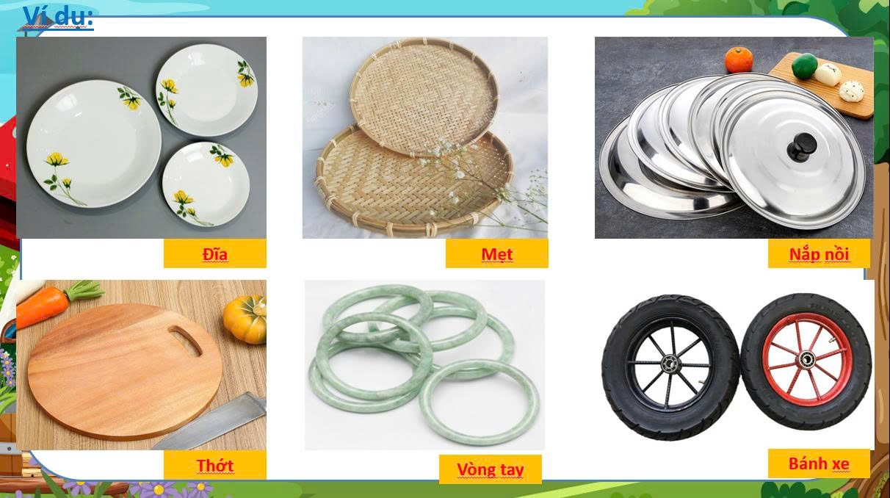

Slide 10
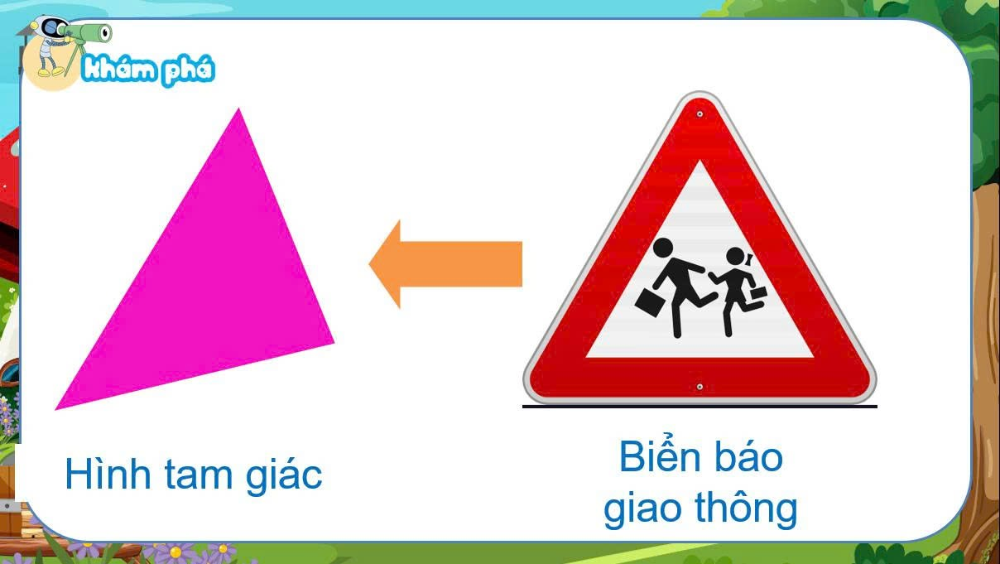

Slide 11
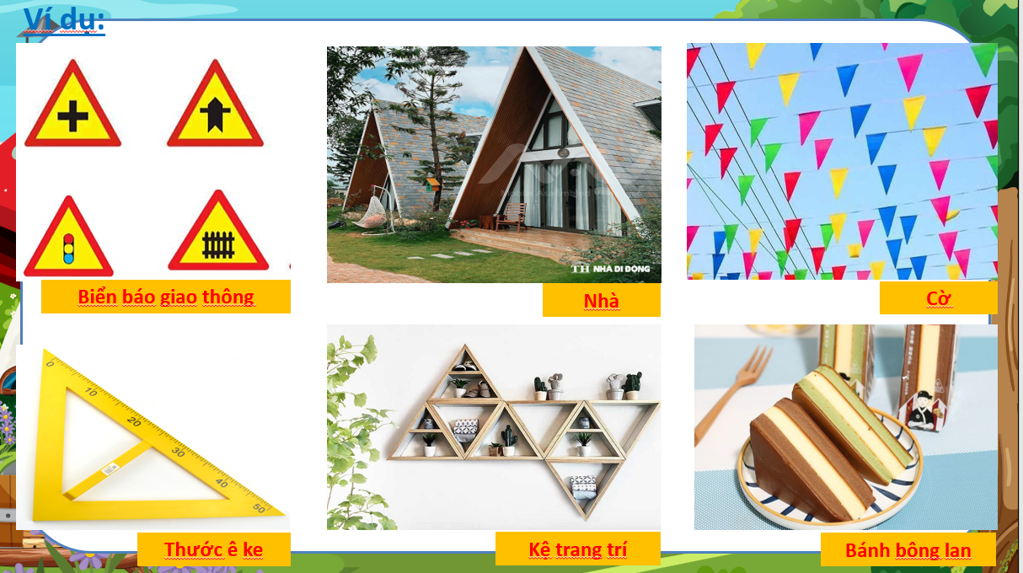

Slide 12


Slide 13
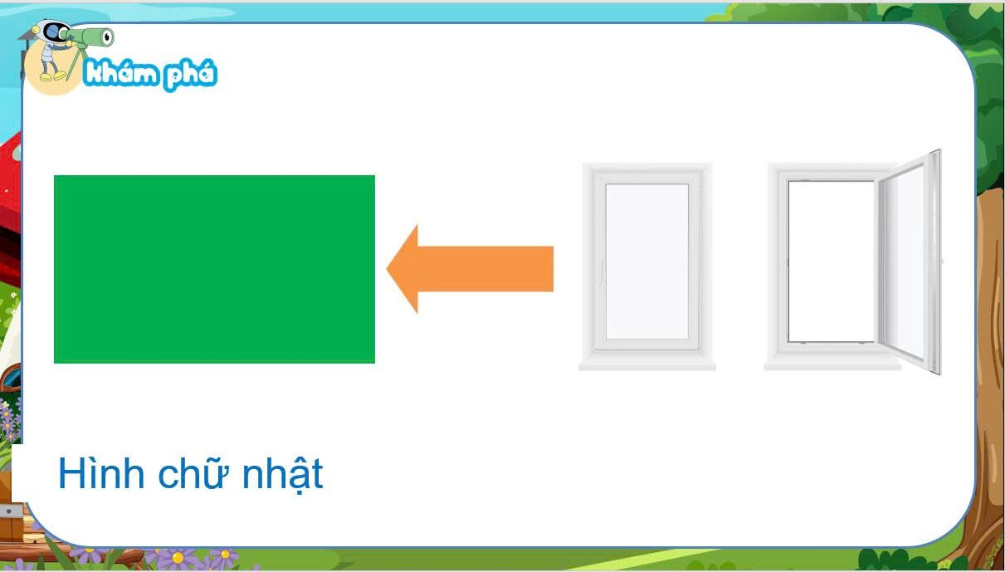

Slide 14
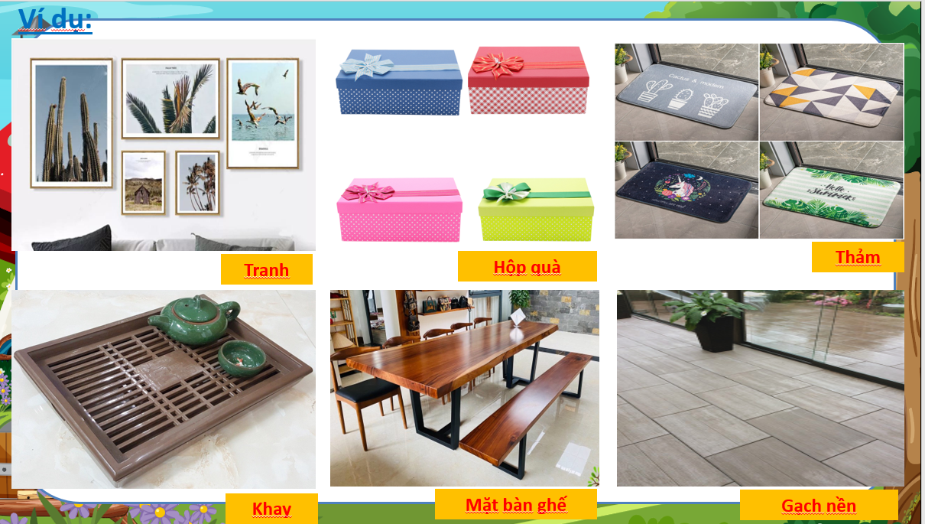

Slide 15
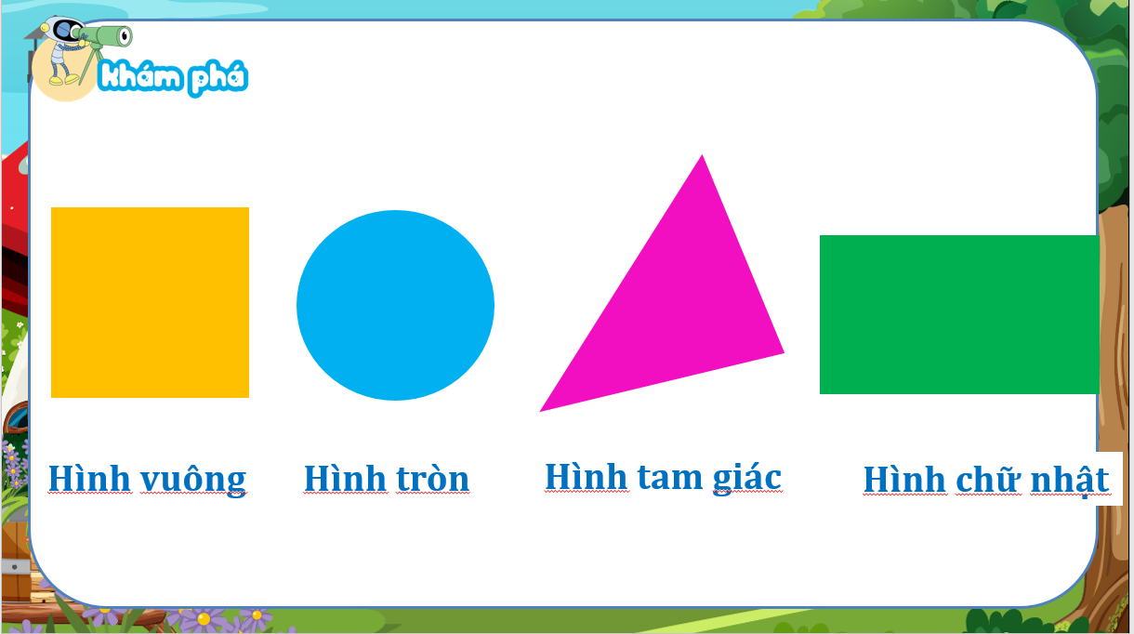

Slide 16
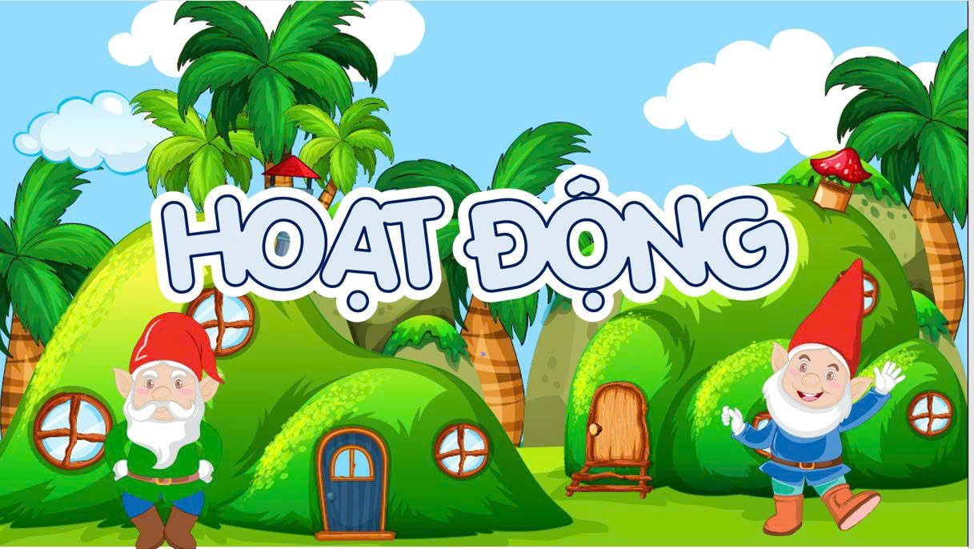

Slide 17

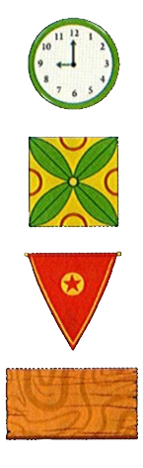
1
Mỗi đồ vật có dạng hình gì?
Hình vuông
Hình tròn
Hình chữ nhật
Hình tam giác

Slide 18
2
a) Những hình nào là hình tròn?
A
B
C
D
E
b) Những hình nào là tam giác?
A
B
C
D
E
Notes:
Sách tham khảo

Slide 19
c) Những hình nào là hình vuông?
A
B
C
D
E
d) Những hình nào là chữ nhật?
A
B
C
D
E
Notes:
Sách tham khảo

Slide 20
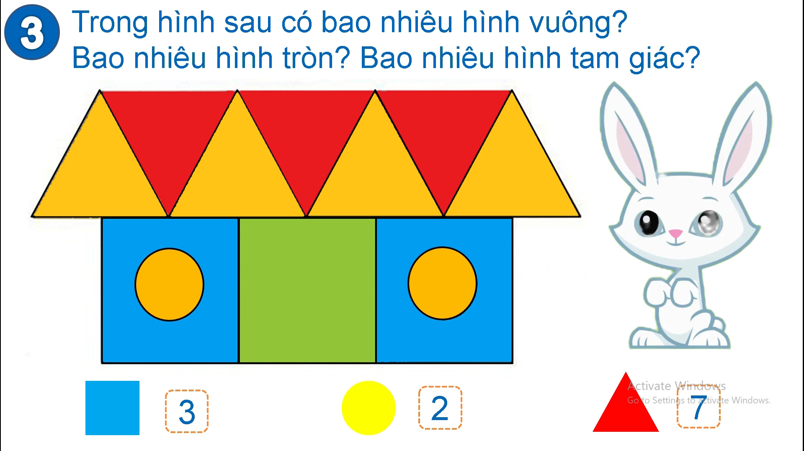

Slide 21


